Slide 1
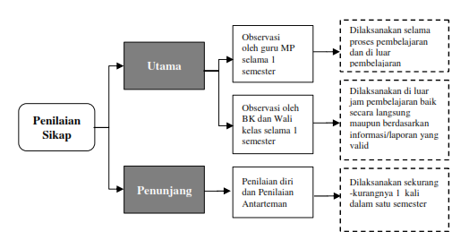
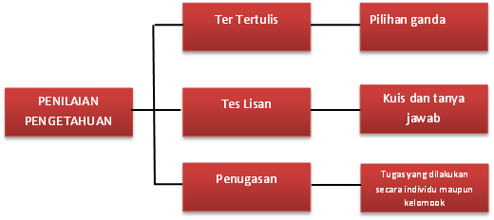
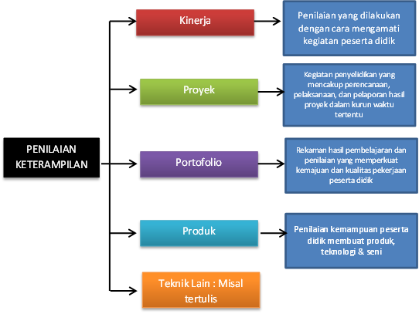
PENILAIAN PROSES & HASIL BELAJAR
SKEMA PENILAIAN
SIKAP | PENGETAHUAN | KETERAMPILAN

Slide 2
PENILAIAN PROSES & HASIL BELAJAR
SIKAP
Melalui tahap :
Perencanaan penilaian
Pelaksanaan penilaian
Pemanfaatan hasil penilaian

Slide 3
PENILAIAN PROSES & HASIL BELAJAR
PENGETAHUAN
Melalui tahap :
Perencanaan penilaian
Pelaksanaan penilaian
Pemanfaatan hasil penilaian

Slide 4
PENILAIAN PROSES & HASIL BELAJAR
KETERAMPILAN
Melalui tahap :
Perencanaan penilaian
Pelaksanaan penilaian
Pemanfaatan hasil penilaian

Slide 5
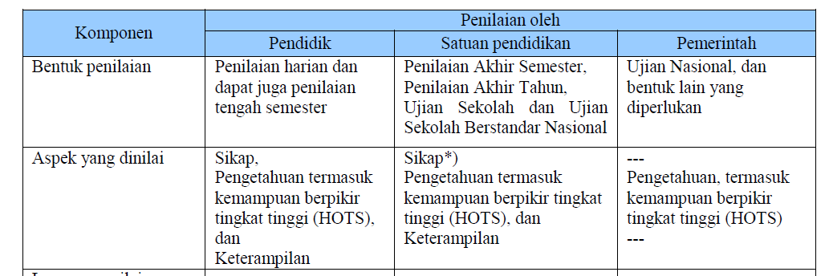
LINGKUP PENILAIAN

Slide 6
Penjelasan
Penilaian oleh pendidik :
  dilakukan tiap Kompetensi Dasar (KD)
  diutamakan menggunakan bentuk tes uraian
  Mengikuti prosedur penyusunan soal
  Berupa tes formatif
  Penilaian oleh satuan pendidikan :
    Cakupan penilaian akhir semester adalah seluruh indikator yang merepresentasikan KD pada semester ganjil,
    Cakupan materi pada penilaian akhir tahun meliputi seluruh indikator yang merepresentasikan KD pada semester genap.
    Cakupan materi Ujian Sekolah meliputi KD yang merepresentasikan pencapaian SKL.
    Nilai akhir pencapaian pengetahuan matapelajaran tersebut diperoleh dengan cara merata-ratakan hasil pencapaian kompetensi setiap KD selama satu semester.

Slide 7
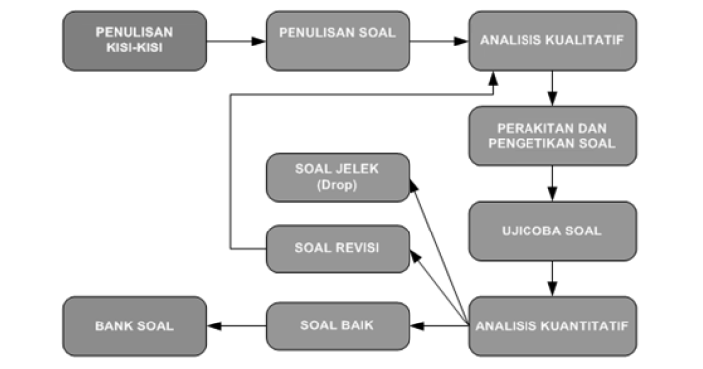
DIAGRAM PENGEMBANGAN SOAL USBN

